Slide 1

Установление сотрудничества
Занятия без слез.
Нурова Айнур Уалихановна . - магистр педагогики и психологии, IBA, ВСВА

Slide 2


Айнура Нурова
ВСВА, IBA
Сертифицированный международный поведенческий аналитик
Куратор и супервизор кабинетов поддержки инклюзии фонда «Болашак»
Сертификация 4 уровень в агентстве «FTF Behavioral Consulting» по применению программ по коррекции опасного проблемного поведения (тренинг Г. Хенли ПФА-ТОН)
Преподаватель и супервизор на сертифицированных курсах «АзбукаАва»
Стаж работы с детьми с особыми потребностями более 10 лет

Slide 3
Давайте ответим себе на вопросы?
Нравится ли вашему ребенку заниматься?
С удовольствием ли он идет на занятия?
Заходит ли он на занятия без слез?
Приходиться ли вам его заставлять?

Slide 4
Как научить ребенка заниматься без слез?
педагог
Занятия
Удовольствие
Почему дети не любят заниматься?
Занятия это сложно
Отсутствие навыков
Высокие требования
Нет удовольствия от занятий
Низкая мотивация
Не налажено сотрудничество с ребенком

Slide 5
Когда мы говорим о занятии?
Принимать отказ
Сидеть за столом
Выполнять задания
Парное обуславливание
Совместный контроль
Функциональная коммуникация

Slide 6
Paring
Терапист + самые предпочитаемые стимулы
Нейтральные стимулы + самые предпочитаемые стимулы

Slide 7
Этапы Парного обуславливания
Этап 1
Наблюдаем и комментируем
Этап 2
Подключаемся к игре
Этап 3
Делаем игру интереснее
Этап 4 Увеличиваем количество инициатив
Этап 5
Работаем над просьбами
Этап 6
Расширяем мотивационную сферу

Slide 8
Рекомендации
Много эмоций, «смешной» голос, утрированная мимика лица
Подстроенные моменты ожидания и предвкушения («а что у меня есть….», «а сейчас я тебя…»)
Отсутствие любых требований, постоянное комментирование
Отсутствие любых принуждений (если ребенок хочет выйти из помещения – пусть выйдет, идите вместе с ним)
Близость к ребенку (расстояние вытянутой руки), но отсутствие требования глазного контакта
Любые позитивные дополнения игры (любимая музыка, сенсорные моменты, прикосновения и т.д.)

Slide 9
Сотрудничество – постоянный процесс, не имеющий конца.
Играйте!
В начале каждого занятия
Между сессиями
В конце каждого занятия
А также, если клиент плохо себя чувствует
А также, если заметили ухудшения в отношении клиента к Вам или занятиям

Slide 10
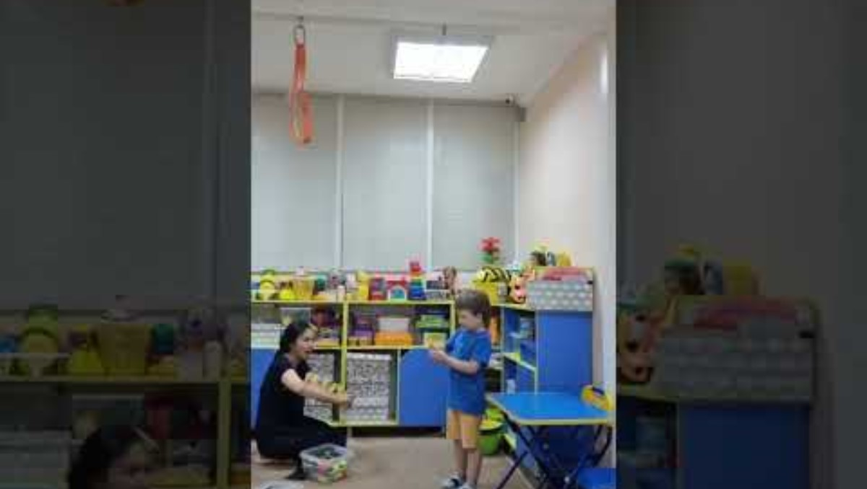
Видео пример

Slide 11
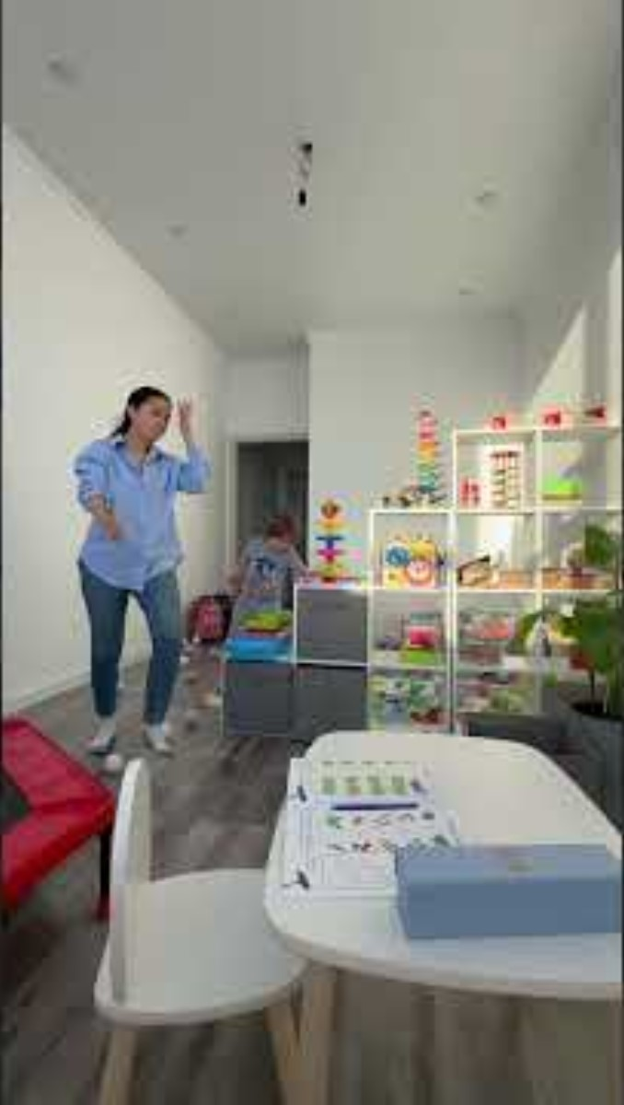
Видео пример

Slide 12
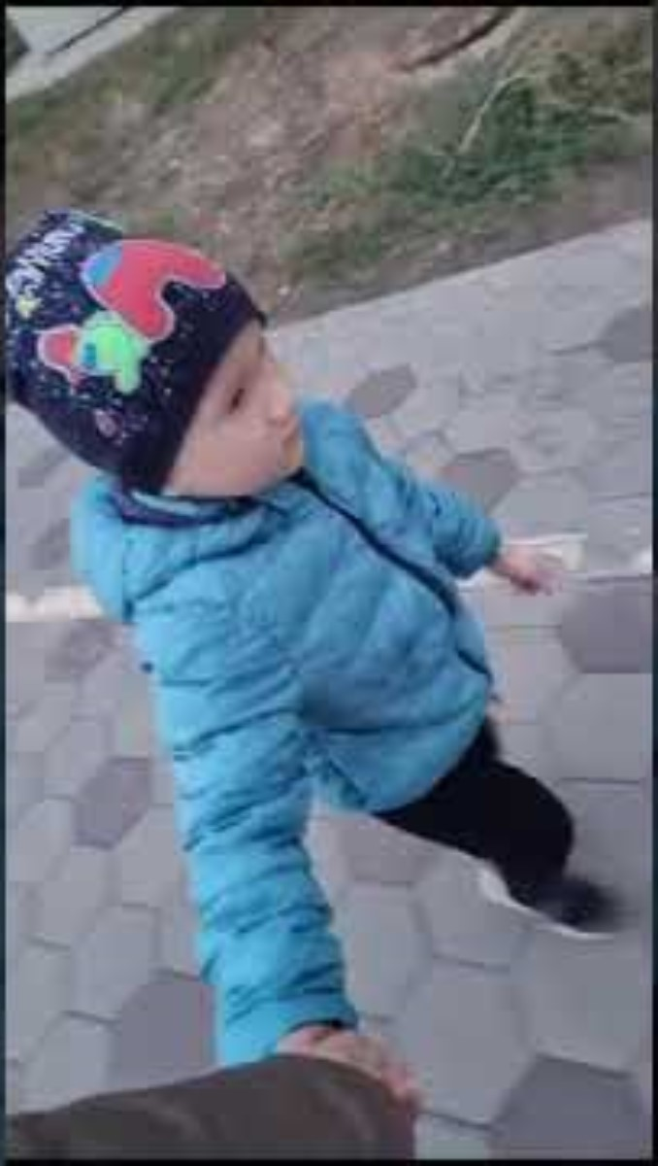
Видео пример

Slide 13
Вывод:
Безопасность, достоинство и доверительные отношения на первом месте
Между ребёнком и взрослыми формируются прочные и доверительные взаимоотношения, которые сохраняются даже тогда, когда взрослые создают ребёнку проблемы

Slide 14




Благодарю за внимание
Ainur_Nurova1

